Slide 1




Slide 2

Eternas Saudades
Isnard Castello Branco Sleão

Slide 3
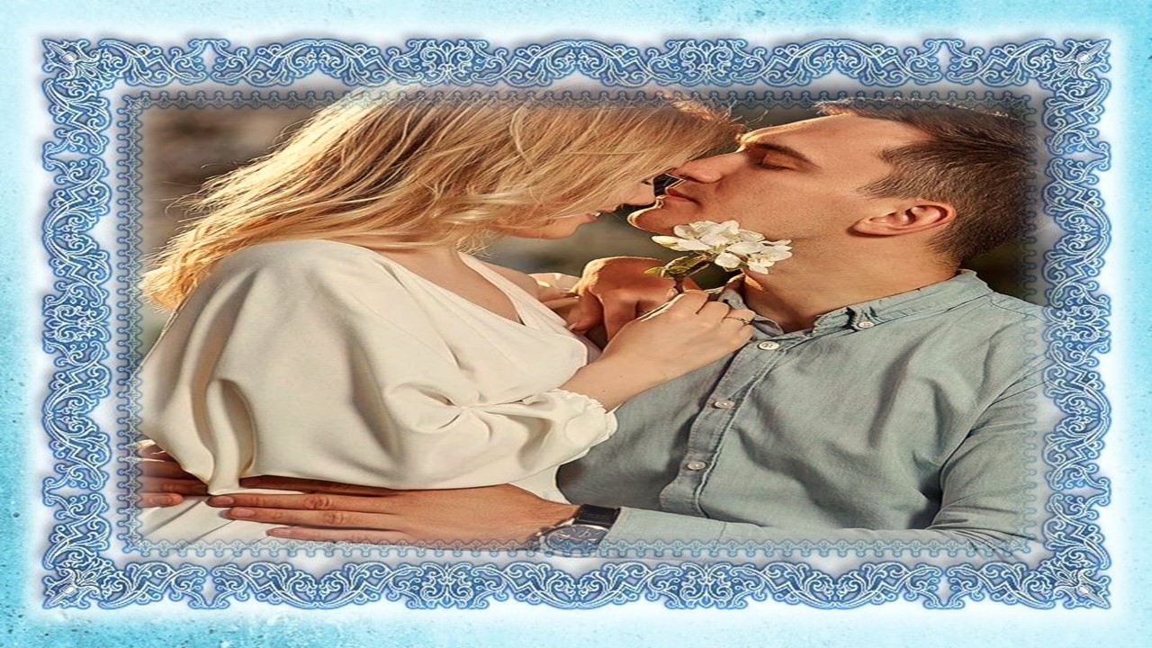

Slide 4
No decorrer de dias meses e anos, talvez décadas
eu tenha querido te ver através dos olhos de alguém,
Ledo engano querer sanar meus queixumes no semblante
de uma linda mulher, mormente quando não te pareces com
ninguém,Quis enxergar em cada amor passageiro tuas mãos
tremulas, teu jeito de me olhar, teu rosto corar, teu peito latejar,
esperanças que me fazem tentar convencer em te reencontrar
em cada novo amor, em cada esquina,
isto é só querer me enganar!

Slide 5


Slide 6
Teu jeito de pedir através de um
olhar pidão querendo
que pegasse pela cintura e nos fartássemos
de amar mesmo no chão,
teus cabelos loiros e juvenis, teus seios
pulavam em ritmo saboroso através
do pulsar do coração,

Slide 7


Slide 8
Teu amor que foi único, teu jeito de sussurrar,
teus gemidos que eram tão parcos mas longos
me excitavam além da conta,
simples mas num embalo,
teu rebolado mágico, tua sofreguidão, teus anseios,
teus olhos marejados de suor, teus seios empinados
pedindo para beija-los,

Slide 9
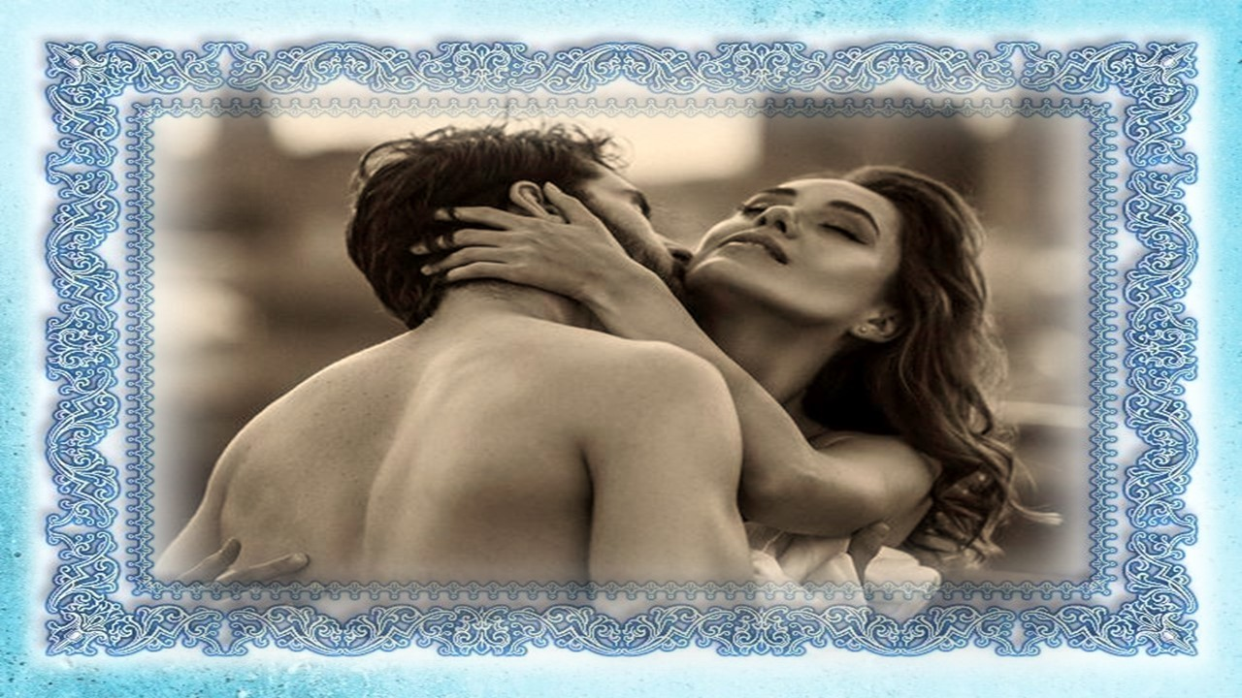

Slide 10
Não ter como mais te reencontrar, às vezes sonho
em pedaços e termino me encontrando
no meio do mundo num lugar distante
em plena solidão,tento acordar mas tua sombra
desaparece numa curva,
acordo suando em bicas com o peito num
pulsar tão forte em meio à escuridão,

Slide 11


Slide 12
Mas mesmo acordado e através de um teclado em
meio a canções e poesias faço
valer minhas esperanças,
Descrevo poesias com sentimentos de uma
forte imaginação tentando talvez em meio às
mesmas enganar a mim mesmo
revendo tuas lembranças!

Slide 13


Slide 14
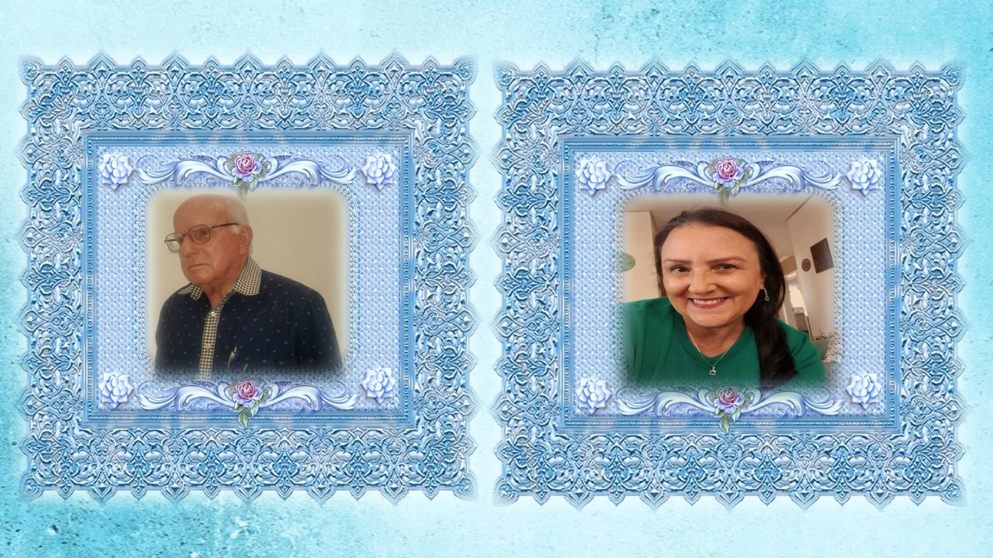
Isnard Castello Branco Sleão
Cléo Menegatt

Slide 15
Imagens: Internet e Acervo Pessoal
Texto: Isnard Castello Branco Sleão
Música:Saxofone-História De Um Amor
http://www.sergrasan.com.br/cleoslides
Canal no Youtube:
Clique Aqui
Criação, Formatação e Edição:
Cléo Menegatt

